Slide 1


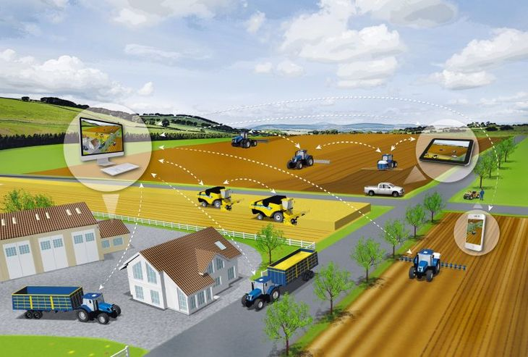
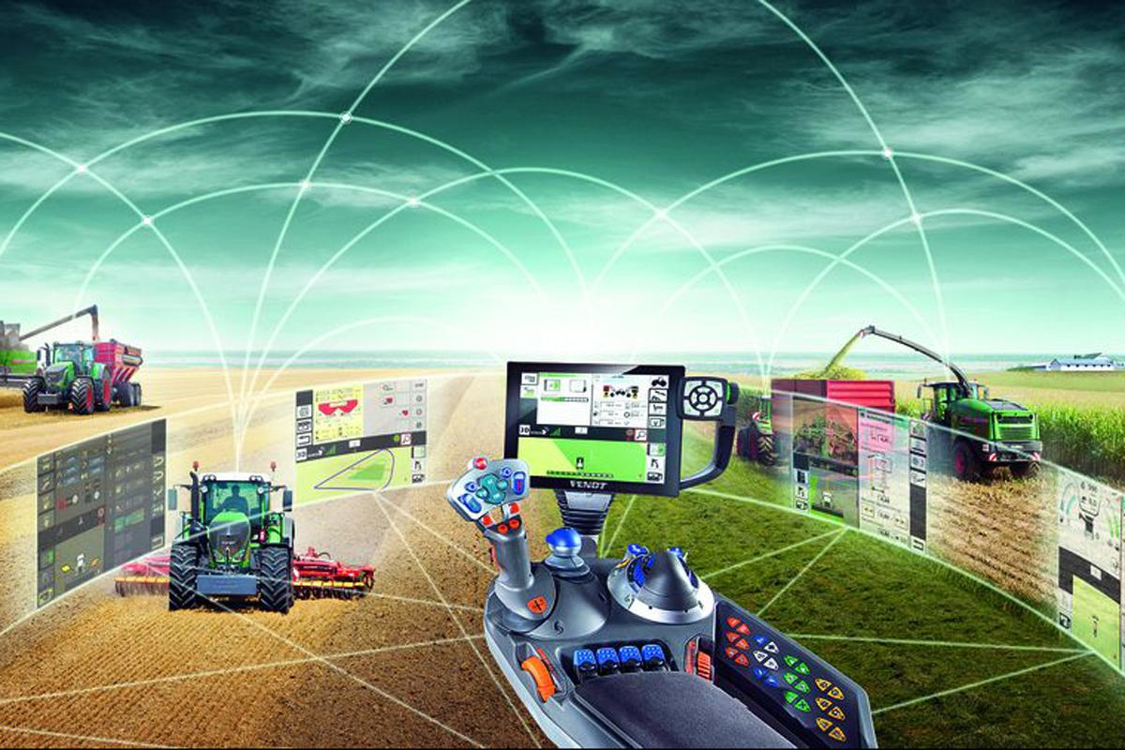
Удаленное наблюдение и оценка урожая
Коломыцева Евгения
Акопян Александра
Коваленко Анастасия
Мазуренко Анастасия
Вакуленко Анна

Slide 2







Цель проекта
Свойства проекта
облегчить процессы проверки качества урожая, оценки урожая, получить
объективные данные о полученных результатах
Задачи проекта
усовершенствовать систему наблюдения и оценки урожая. Ожидаемые
результаты: внедрить роботизированную систему в работу предприятий и
сельскохозяйственных объединений
Области применения результатов
региональные колхозы, посевные поля, теплицы, «умные
теплицы», «умные поля»
2

Slide 3
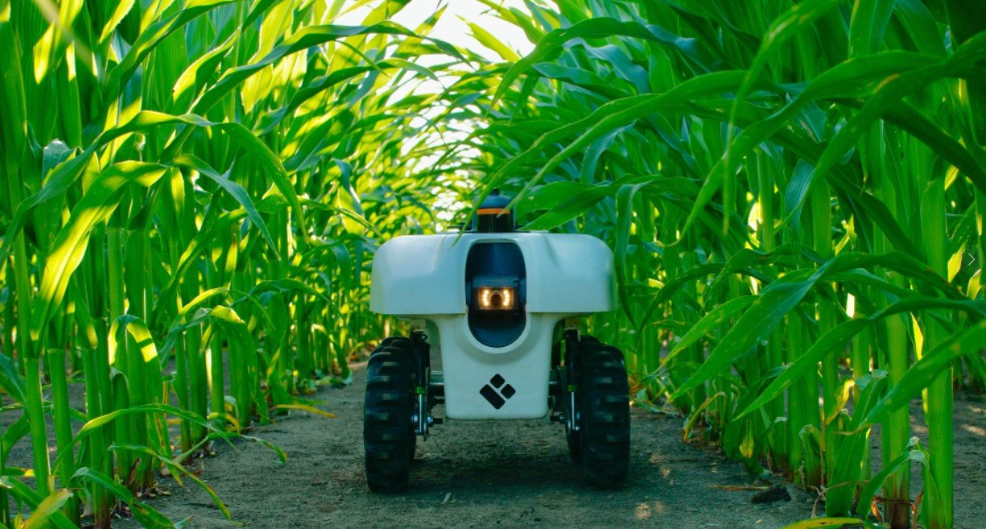
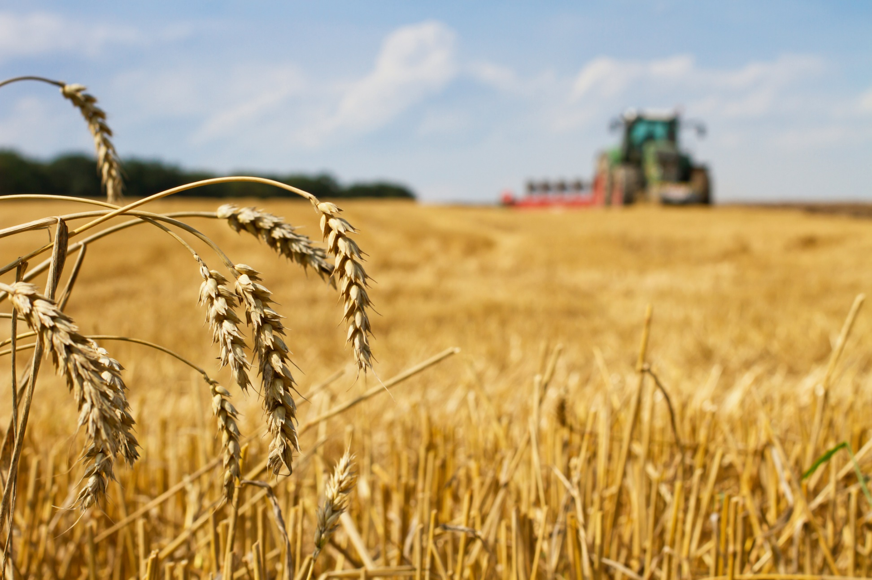
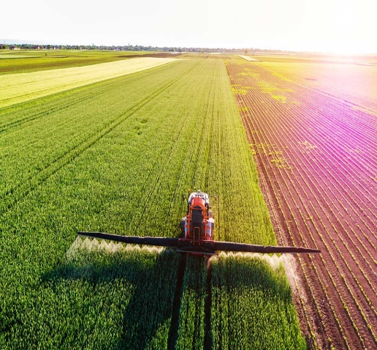
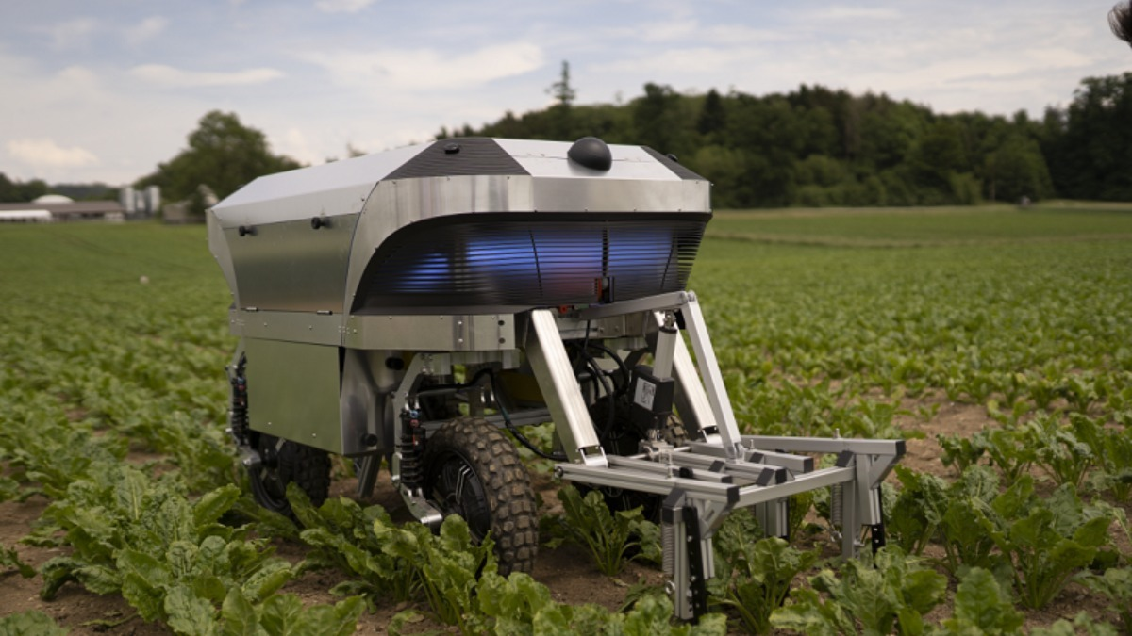
Что из себя представляет наше устройство
Роботизированная технология (автоматизированный робот) для оценки урожая,оснащенный различными приборами (датчиками, камерами, сенсорами, солнечными панелями и др.). Устройство передвигается на колесах или гусеницах и благодаря своему функционалу имеет возможность брать небольшие сегменты почвы и растений для анализа внутри своего механизма. Полученные данные после анализа передаются в базу данных, к
которой имеет доступ работник или хозяин данного участка или предприятия.
3

Slide 4
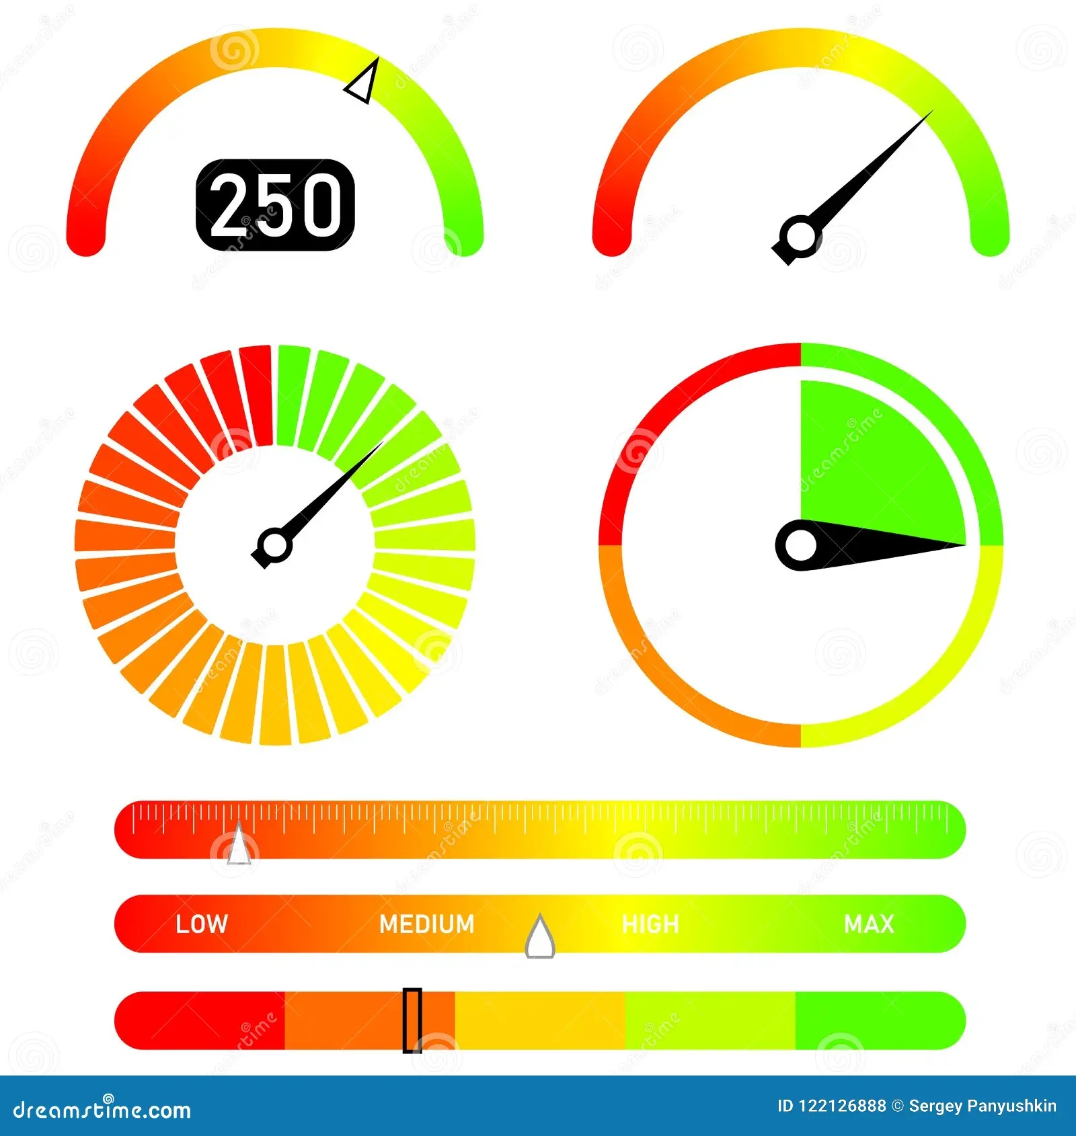
Устройства нашего робота
индикатор кислотности почвы
индикатор влажности воздуха
ковш для забора почвы
GPS-датчик
искусственный интеллект/дистанционное управление джостиком
определитель болезней растений (в прибор будет загружена база с существующими
болезнями, он будет автоматически определять принадлежность растения к той или иной
инфекции)
камера
электронный градусник
индикатор по определению степени удобренности почвы
датчик по анализу химического состава почвы, по заключению работы которого информация
будет передаваться владельцу робота, в базу данных.
4

Slide 5
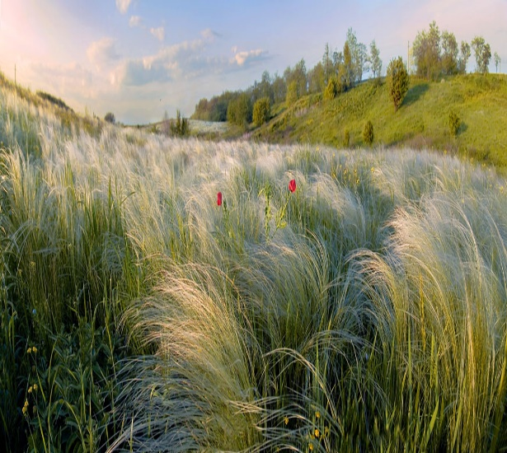
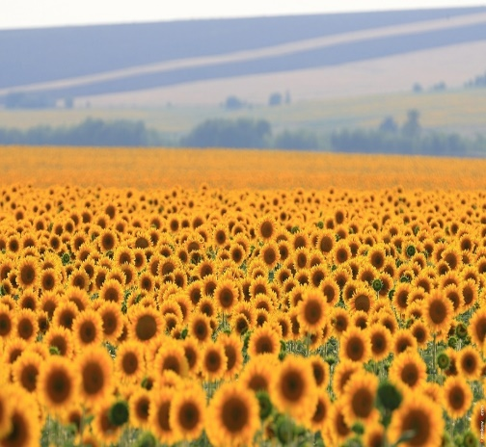
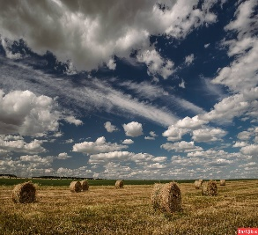
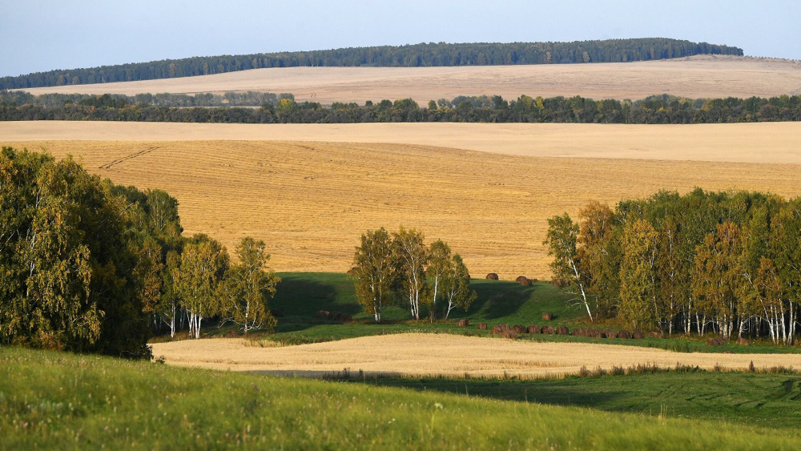

Чьи проблемы решает на продукт
Продукт проекта решает проблему как потребителей, которые относятся к стадии
потребления, так и потребителей, которые относятся к стадии производства.
Продукт может оптимизировать работу на большой площади, увеличить количество собираемого урожая за
счет повышения качества взращенных культур, уменьшить затраты за счет предупреждения
развития различных болезней и инфекций, которые могут распространяться среди урожая.
Для потребителя на стадии потребления прибор с механизмами сможет увеличить
вероятность потребления более качественного продукта.
5

Slide 6
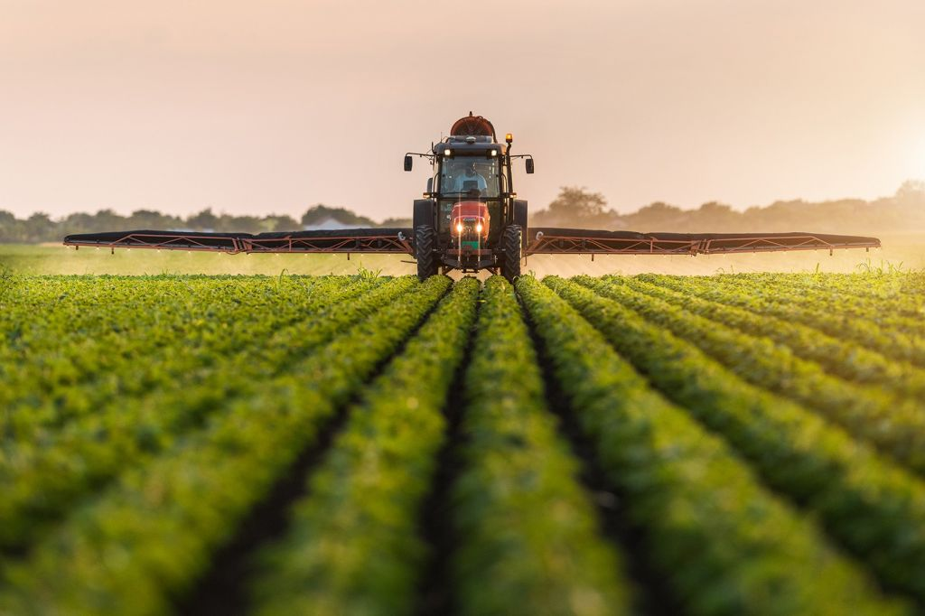
1
Почему стоит выбрать именно наш продукт
Наша технология способна объединить в себе все преимущества и функциональные
особенности технологий, разработанных нашими конкурентами. Она будет включать в себя
приборы и мини-устройства, которые заключены в одном роботизированном механизме, что снизит траты предпринимателя на большое количество устройств с разным
функционалом. В нашей разработке все функциональные особенности будут заключены в
одной разработке. Кроме того, наш робот имеет преимущества над конкурентами за счет
экологичности использования. Такое устройство не наносит вред растительности.
2
обладает большим функционалом
3
экологичен
4
упрощает работу
прост в использовании
6

Slide 7
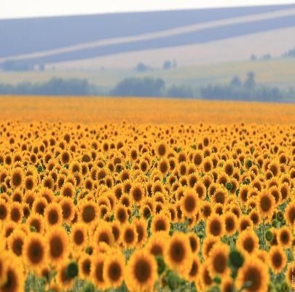
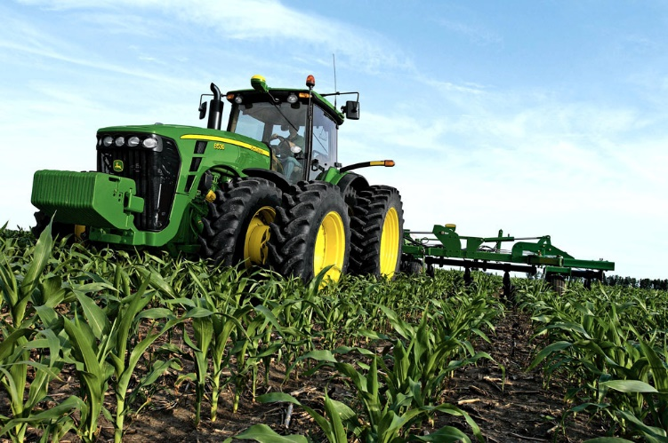
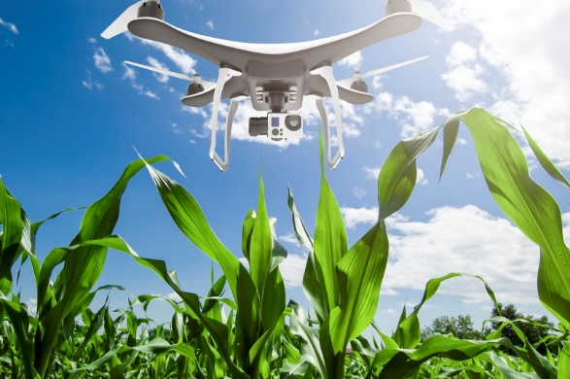
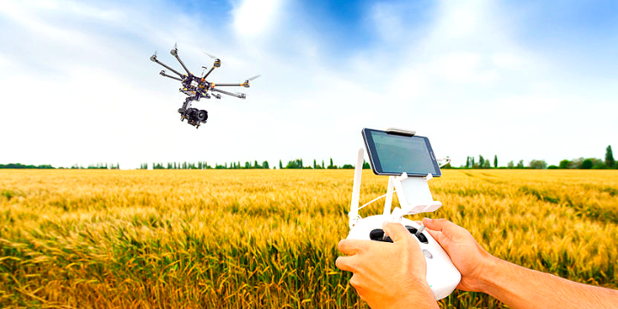

Стоимость нашего устройства
Составляющие | Цена (в рублях)
Индикатор кислотности почв | 1678
Индикатор влажности воздуха | 589
Ковш для сбор почв | 292
GPS-датчик | 4090
Определение болезней растений | 1939
Камера | 2031
Электронный градусник | 444
Индикатор по определению степени удобрений почв | От 880 – 18667
Датчик по химическому составу почв | 26374
7
*Итого: 50000 без найма специалиста по ИИ

Slide 8
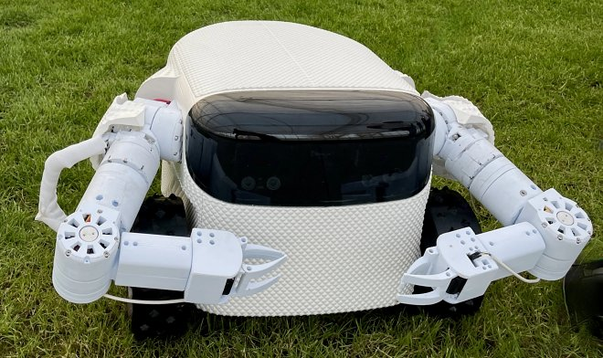
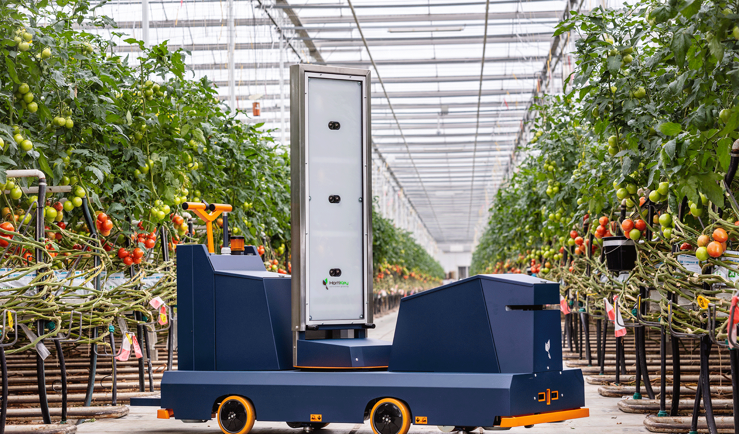
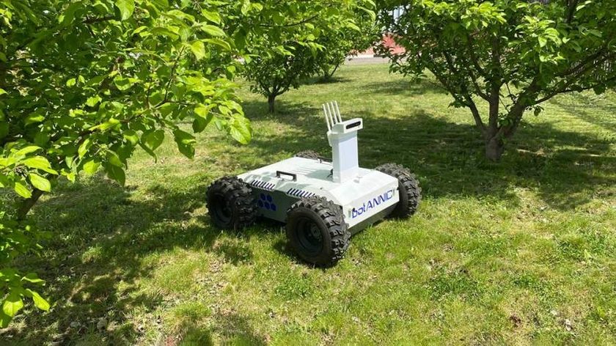

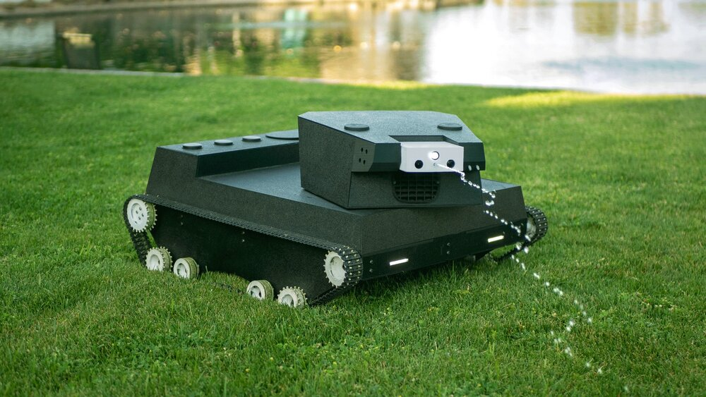
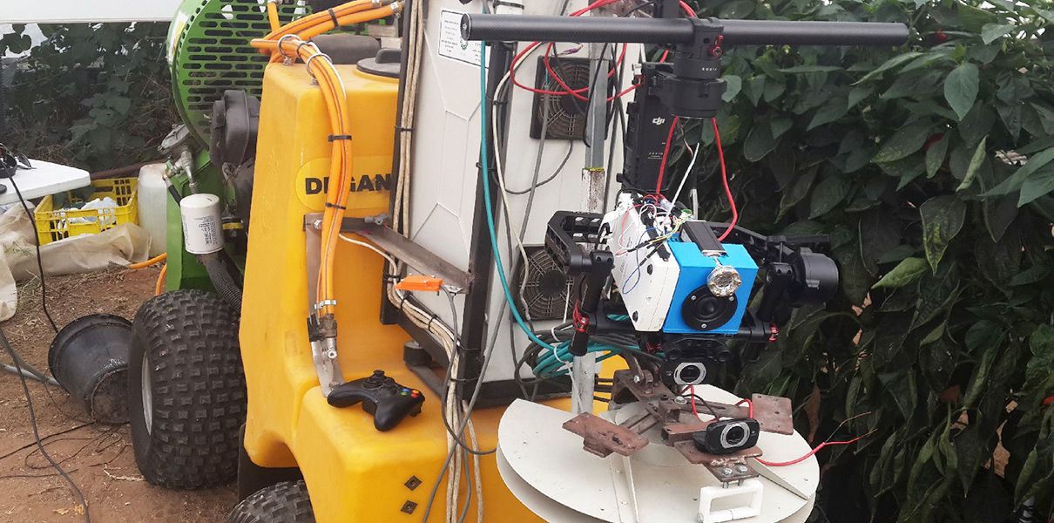

НАШИ КОНКУРЕНТЫ
Willow X
Plantalyzer
botANNIC
AGRYbot

Slide 9

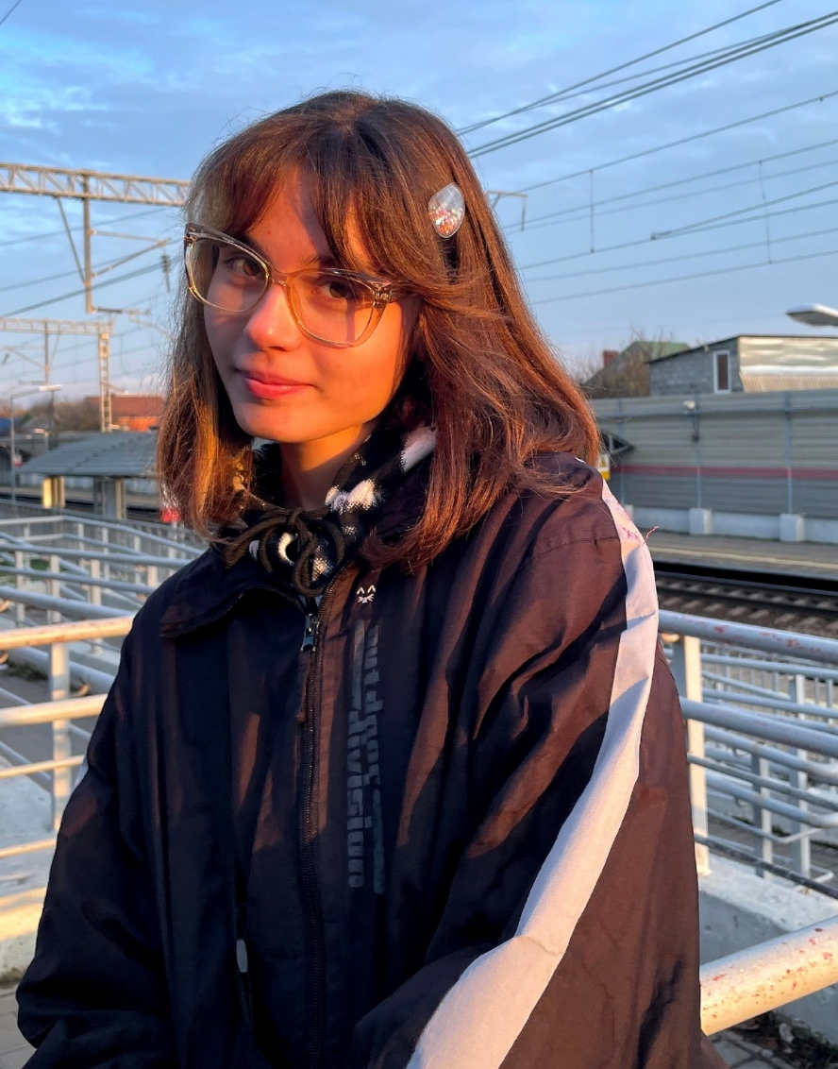
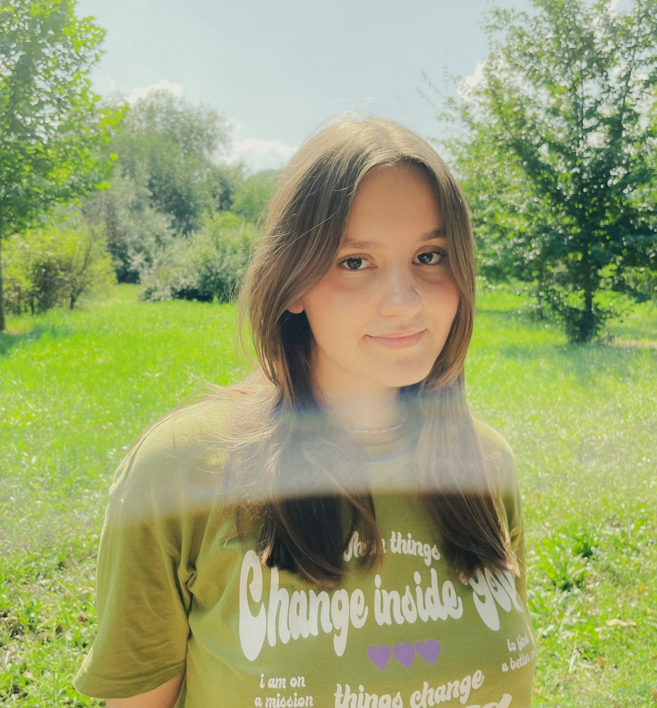
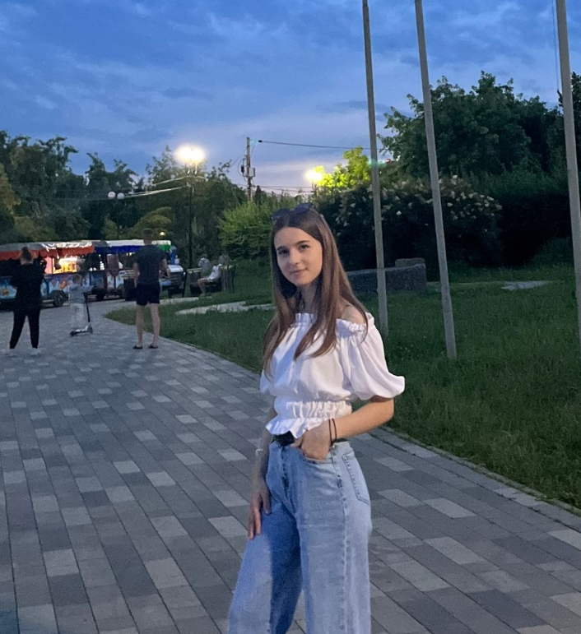
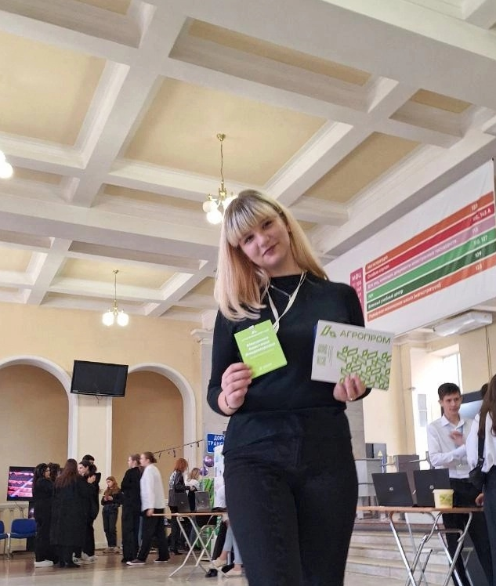
На проектом работали
Акопян Александра
Вакуленко Анна
Коломыцева Евгения
Коваленко Анастасия
Мазуренко Анастасия

Slide 10

СПАСИБО!
КОНТАКТЫ
+ (952) 565-22-72
Email
durga55@mail.ru

